Slide 1
Die Uhrzeiten
Dennis
202230092215

Slide 2

Das verzeichnis
01.
书面表达
02.
口语表达
03.
问答方法

Slide 3
1、书面表达

Slide 4
书面表达也称官方表达，为24小时计时制，即整点 + Uhr + 分钟 （13:12: dreizehn Uhr dreizehn）。相对而言，书面表达的变化更少。

Slide 5
2、口语表达

Slide 6
1，整点的表达是um...uhr
如：10.00 um zehn Uhr
11.00 um elf Uhr
2,半点的表达是halb(halb所加时间一定要加一）
如：9.30 halb zehn
10.30 halb elf

Slide 7
3、除整点和半点外，其他的时间经常需要借助nach和vor来表达。nach有“之后”的意思，“vor”则有之前的意思。
如9.50 10 Minuten vor 10(即“十点前十分”）
10.05 5 Minuten nach 10(即“十点后五分”）
10.20 10 Minuten vor halb elf(即十点半前十分）

Slide 8
4、表示“一刻钟”的单词是das Viertel
如：10.15 ein Viertel nach 10(即“十点后一刻钟”）
10.45 ein Viertel vor 11(即“十一点前一刻钟）

Slide 9
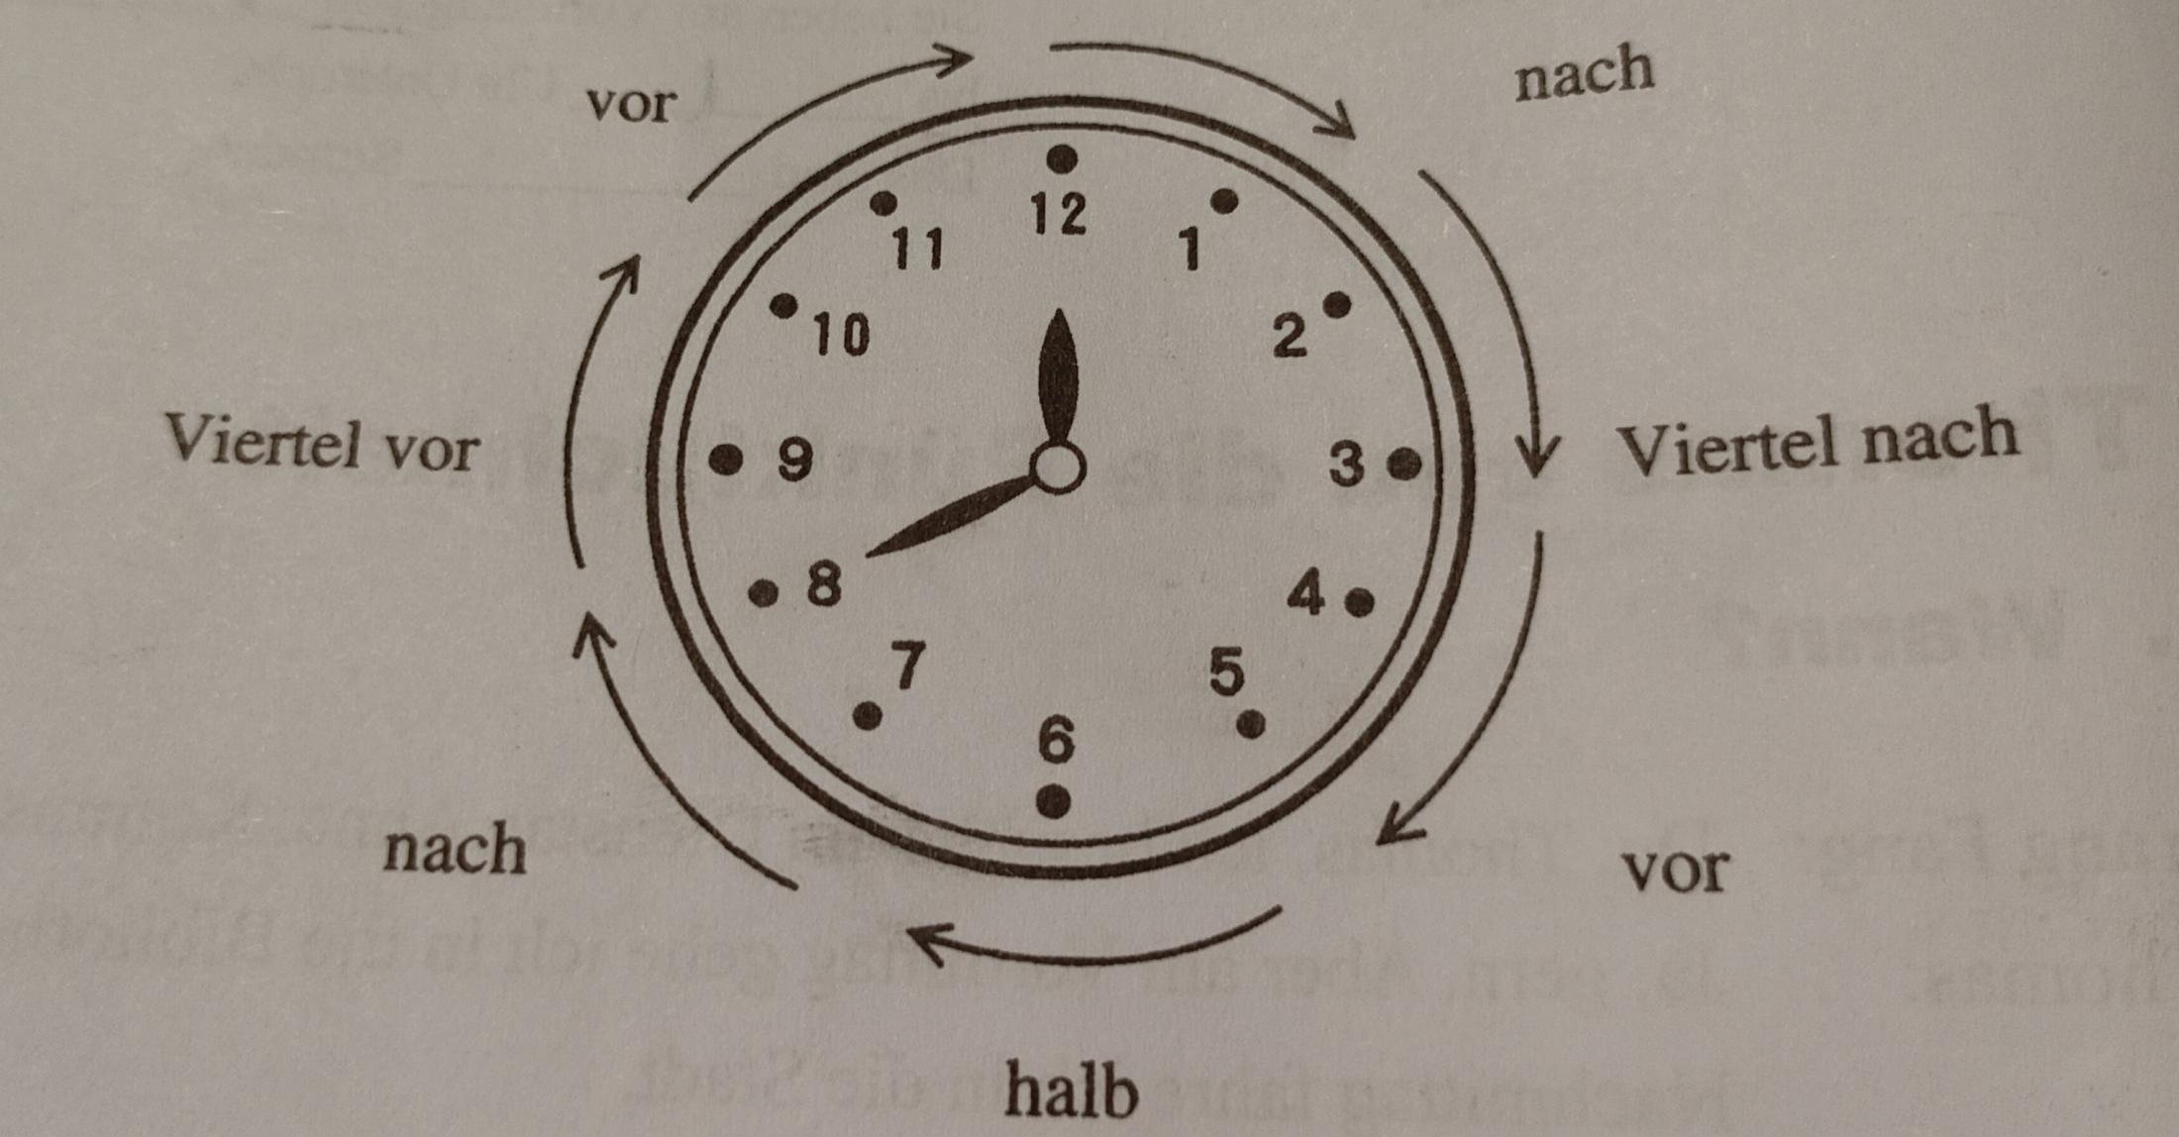

Slide 10
3、问答方法

Slide 11
1、对钟点提问
Wie Spät ist es?/Wie viel Uhr ist es?
Es ist zehn Uhr
2、对时间状语提问
Wann beginnt der film/Um wie viel Uhr beginnt der film?
Er beginnt um Viertel nach acht.
Wann haben Sie Zeit?
Heute Nachmittag habe Ich zeit, da Können Sie zu mir kommen.

Slide 12
Vielen Danke!

